Slide 1
OpenGL을 활용한 3D 개발
Computer Graphics
2006053004 김 도 형

Slide 2
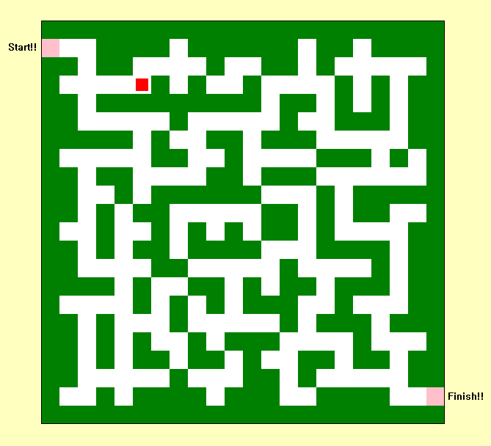
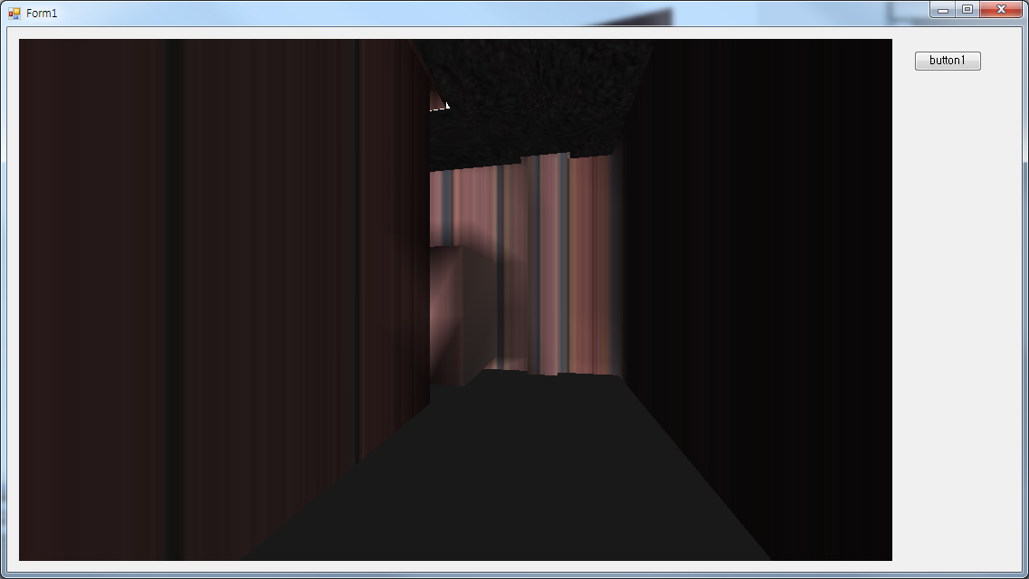
Computer Graphics
프로젝트 계획
C#을 이용한
2D 미로게임
C#+OpenGL을 이용한
3D 미로게임

Slide 3
Computer Graphics
프로젝트 계획
1. 방향키 조작을 통한 미로 찾기
실제 시각에 따라 이동하며, 그것을 방향키로 조작
2. 게임의 요소 추가
시간측정 기능을 추가하고, 가능하면 다양한 게임요소(예 : 문제를 풀며 이동..)를 추가

